Slide 1
Kiểu dữ liệu Optional
Lê Phúc

Slide 2
Nội dung
Optional type.
Unwrap optional type.
Khi nào sử dụng kiểu optional.
Điểm mạnh của optional trong swift.

Slide 3
nil
Objective C | Swift
Nil là một con trỏ trỏ đến một đối tượng (id) không tồn tại. | Nil không phải là một con trỏ, nó là trạng thái không có giá trị của 1 kiểu dữ liệu nào đó.
Chỉ được gán cho dữ liệu kiểu con trỏ. | Có thể được gán cho tất cả các kiều dữ liệu.
Notes:
Chú ý: Giá trị nil trong objective khác với gái trị nil trong swift.

Slide 4
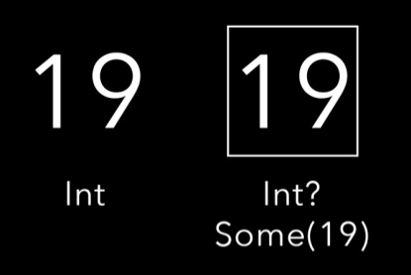

Optional type
Là 1 kiểu dữ liệu.
Một biến thuộc kiểu dữ liệu Optional<T> nghĩa là biến đó có thể chứa giá trị kiểu T hoặc không chứa gì cả.
Khai báo:
var tên_biến: Kiểu_dữ_liệu?
var tên_biến: Optional<Kiểu dữ liệu>
Notes:
Trong swift thì chỉ có biến kiểu Optional mới có thể được gán bằng nil (trạng thái vô trị). Biến khác kiểu optional bắt buộc phải gán giá trị ngay từ lúc khai báo.
Khái niệm optional không tồn tại trong C hoặc objective-C. Trong Objective C thì 1 biến có thể được khai báo nhưng chưa cần gán giá trị ngay hoặc có thể được gán bằng nil ở một chỗ nào đó. Điều này khiến cho ứng dụng có thể bị crash và cũng không chỉ ra nguyên nhân rõ ràng.
Trong objective-C có thể gán một biến có giá trị bằng nil, khi một biến được gán bằng nil có nghĩa là không tồn tại đối tượng hợp lệ. Tuy nhiên, nó chỉ có đối với object, còn structrures, và các kiểu biến khác thì không. Đối với những kiểu này thì hàm trong objective-C trả về một giá trị đặc biệt (ví dụ như NSNotFound) để thể hiện sự không tồn tại giá trị. Cách tiếp cận này buộc người sử dụng phải biết đến giá trị đặc biệt này để nhớ kiểm tra trường hợp không tồn tại giá trị. Swift cho phép chỉ ra trạng thái không có giá trị ở tất cả các kiểu biến mà không cần đến một giá trị đặc biệt. Khái niệm này chính là optional.

Slide 5
Unwrap
Biến số thuộc kiểu optional được gọi là “đang được wrap”
Để có thể lấy ra và sử dụng được dữ liệu kiểu T từ Optional<T> thì ta phải thực hiện công việc unwrap.
Có 4 phương pháp để unwrap biến kiểu optional.
Forced Unwrapping
Optional Chaining
Optional Binding
Implicitly Unwrapped Optional Type

Slide 6
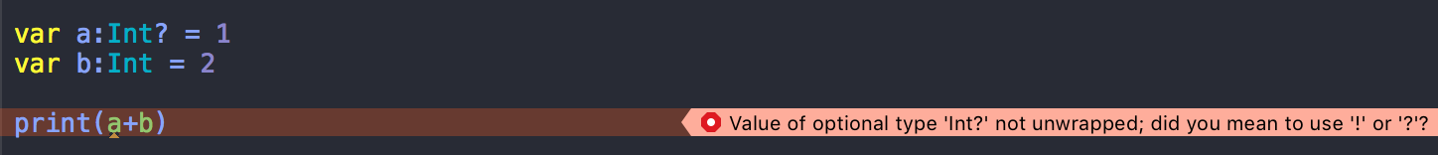
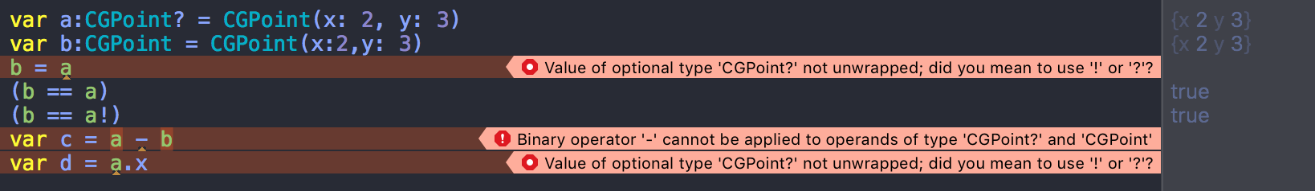
Notes:
Như đã biết thì kiểu Optional không thể xử lý giống kiểu không phải Optional
Vậy nên để có thể tương tác, sử dụng trực tiếp với dữ liệu bên trong ta cần phải unwrapping.

Slide 7
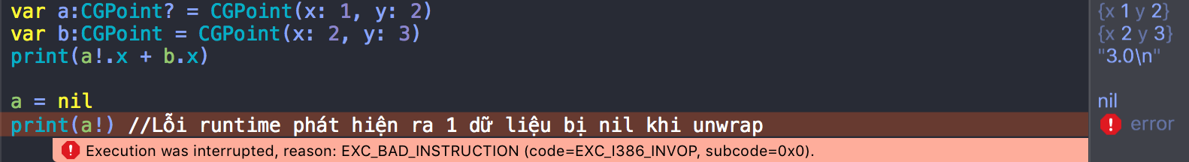
Forced Unwrapping.
Sử dụng dấu chấm than sau biến kiểu optional để unwrap nó.
Với cách này thì ta có thể gặp lỗi runtime nếu biến optional sau khi bị unwrap không có giá trị. (nil)

Slide 8
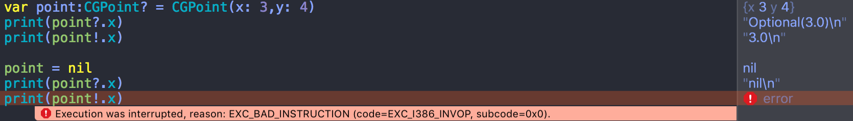
Optional Chaining
Optional Chaining là một quá trình unwrap để gọi tới các thuộc tính, phương thức, kí hiệu của một optional type mà hiện tại có thể là nil. Dữ liệu sau khi optional chaining sẽ luôn là kiểu optional.
Sử dụng dấu hỏi chấm sau biến kiểu Optional để unwrap nó.
Đối với optionl chaining, nếu biến là nil thì dữ liệu sẽ trả về nil. Và không làm chương trình bị crash.
Notes:
//Từ đây thì ta thấy được rằng việc Optional Chaining thật sự là linh động hơn khi ta biết được rằng chương trình của chúng ta vẫn muốn chạy tiếp cho dù dữ liệu trả về kia là nil. Có thể nói đến như là khi chúng ta call api từ server có thể dữ liệu trả về sẽ là nil nhưng chương trình sẽ vẫn chạy tiếp mà k bị crash.
//Nếu Forced Unwrapping chúng ta sẽ dễ dàng theo dõi được vị trí sảy ra bug (bug khi mà dữ liệu bị nil)

Slide 9
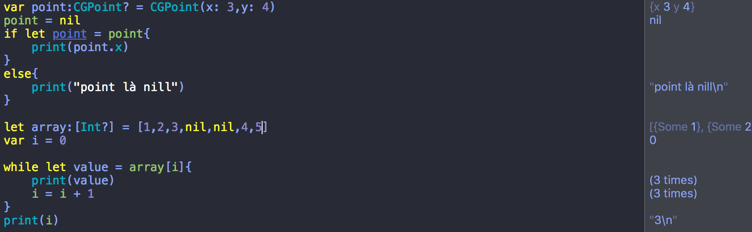
Optional Binding
Biến được gán bằng kiểu Optional mà được khai báo trong biểu thức điều kiện IF hay WHILE thì trở thành kiểu không phải là Optional.
Notes:
Nhiều lập trình viên thì coi việc này như hành động kiểm tra dữ liệu bên trong optional có bị nil hay không. Trước khi thực hiện chức năng tiếp theo.

Slide 10
Implicitly Unwrapped Optional
Khi khai báo 1 biến thuộc kiểu Implicitly unwrapped optional nghĩa là biến được khai báo sẽ có kiểu optional tuy nhiên sẽ được nhầm định unwrap tại mọi nơi.
Cách khai báo:
var a: T!
var a: ImplicitlyUnwrappedOptional<T>
Notes:
Đây là cách khiến cho mọi người hay nhầm tưởng, không rõ ràng giữa dấu chấm hỏi và chấm than trong khai báo biến.
// Nhiều người sẽ dễ hiểu nhầm là ? và ! nó ngang nhau, nhưng thật chất là không phải như thế. ? là cách viết tắt của 1 kiểu dữ liệu Optional. Còn ! là một cách thức để unwrap kiểu dữ liệu optional.
// Nếu 1 biến được khai báo như text ở trên thì ta sẽ hiểu là. Đây là biến kiểu optional nhưng mà nó sẽ được unwrap tại mọi nơi. (chả khác vẹo gì kiểu dữ liệu thường)
Thế nên dùng kiểu này khi nào? Khi mà chúng ta có những biến chưa thể có giá trị ngay ban đầu, nhưng chắc chắn sẽ có giá trị sau đó. Sử dụng kiểu này sẽ giúp cho trong code thông thoáng hơn, và chũng ta ngầm định không cần quan tâm kiểm tra dữ liệu của những biến này nữa.
Chú ý rằng nếu trong quá trình chạy, có thể gặp lỗi error như trường hợp forced unwrap.

Slide 11
Khi nào sử dụng kiểu optional
Khi một thuộc tính là có thể tồn tại hoặc không. (Ví dụ: tên đệm…)
Khi một phương thức có thể trả về dữ liệu hoặc không. (Ví dụ: search…)
Khi một phương thức có thể trả về hoặc là kết quả, hoặc là một lỗi và không trả về gì cả. (try catch)
Weak properties. (Ví dụ: delegate properties).
Large resource.
Khi kết nối một đối tượng từ IB.
Notes:
Tại sao lại là delegate properties. Vì là thuộc tính này không phải lúc nào cũng có giá trị.
Weak: kiểu dữ liệu này có thể được trả về là nil.
Large resource: Dữ liệu lớn có thể bị giải phóng khi mà thiết bị bị thiếu bộ nhớ.

Slide 12
Tại sao lại sử dụng kiểu optional.
Khái niệm optional khiến cho
Việc khai báo và sử dụng biến trở nên rất rõ ràng.
Việc debug code dễ dàng hơn.
Chương trình an toàn hơn.
Notes:
//Đối với kiểu khai báo biến bình thường (không phải kiểu optional) thì biến đó chắc chắn là sẽ luôn có giá trị, tức là chúng ta sẽ không phải lo lắng kiểm tra biến đó = nil hay không trước khi sử dụng. (Trong objective C thì bắt buộc bạn phải nhớ những biến nào sẽ có đặc điểm này.)
//Còn với biến thuộc kiểu optional khiến cho việc kiểm tra trạng thái không tồn tại giá trị của biến trở nên dễ dàng và tự động tức là lập viên sẽ không lo mình đã bỏ qua việc kiểm tra này. Có lẽ vì vậy mà swift được gọi là ngôn ngữ lập trình an toàn.
//Bản chất của việc sử dụng biến thuộc kiểu optional là khi khai báo một biến thuộc kiểu ontional thì bạn bắt buộc phải unwrap ( Forced Unwrapping, Optional Chaining, Optional Binding, Implicitly Unwrapped Optional Type ) nó trước khi bạn có thể lấy được giá trị. Việc unwrap trước khi lấy được giá trị bạn cần sẽ khiến bạn phải suy xét đến trường hợp biến không có giá trị và tất nhiên bạn sẽ ít bỏ sót lỗi không có giá trị hơn

